Slide 1
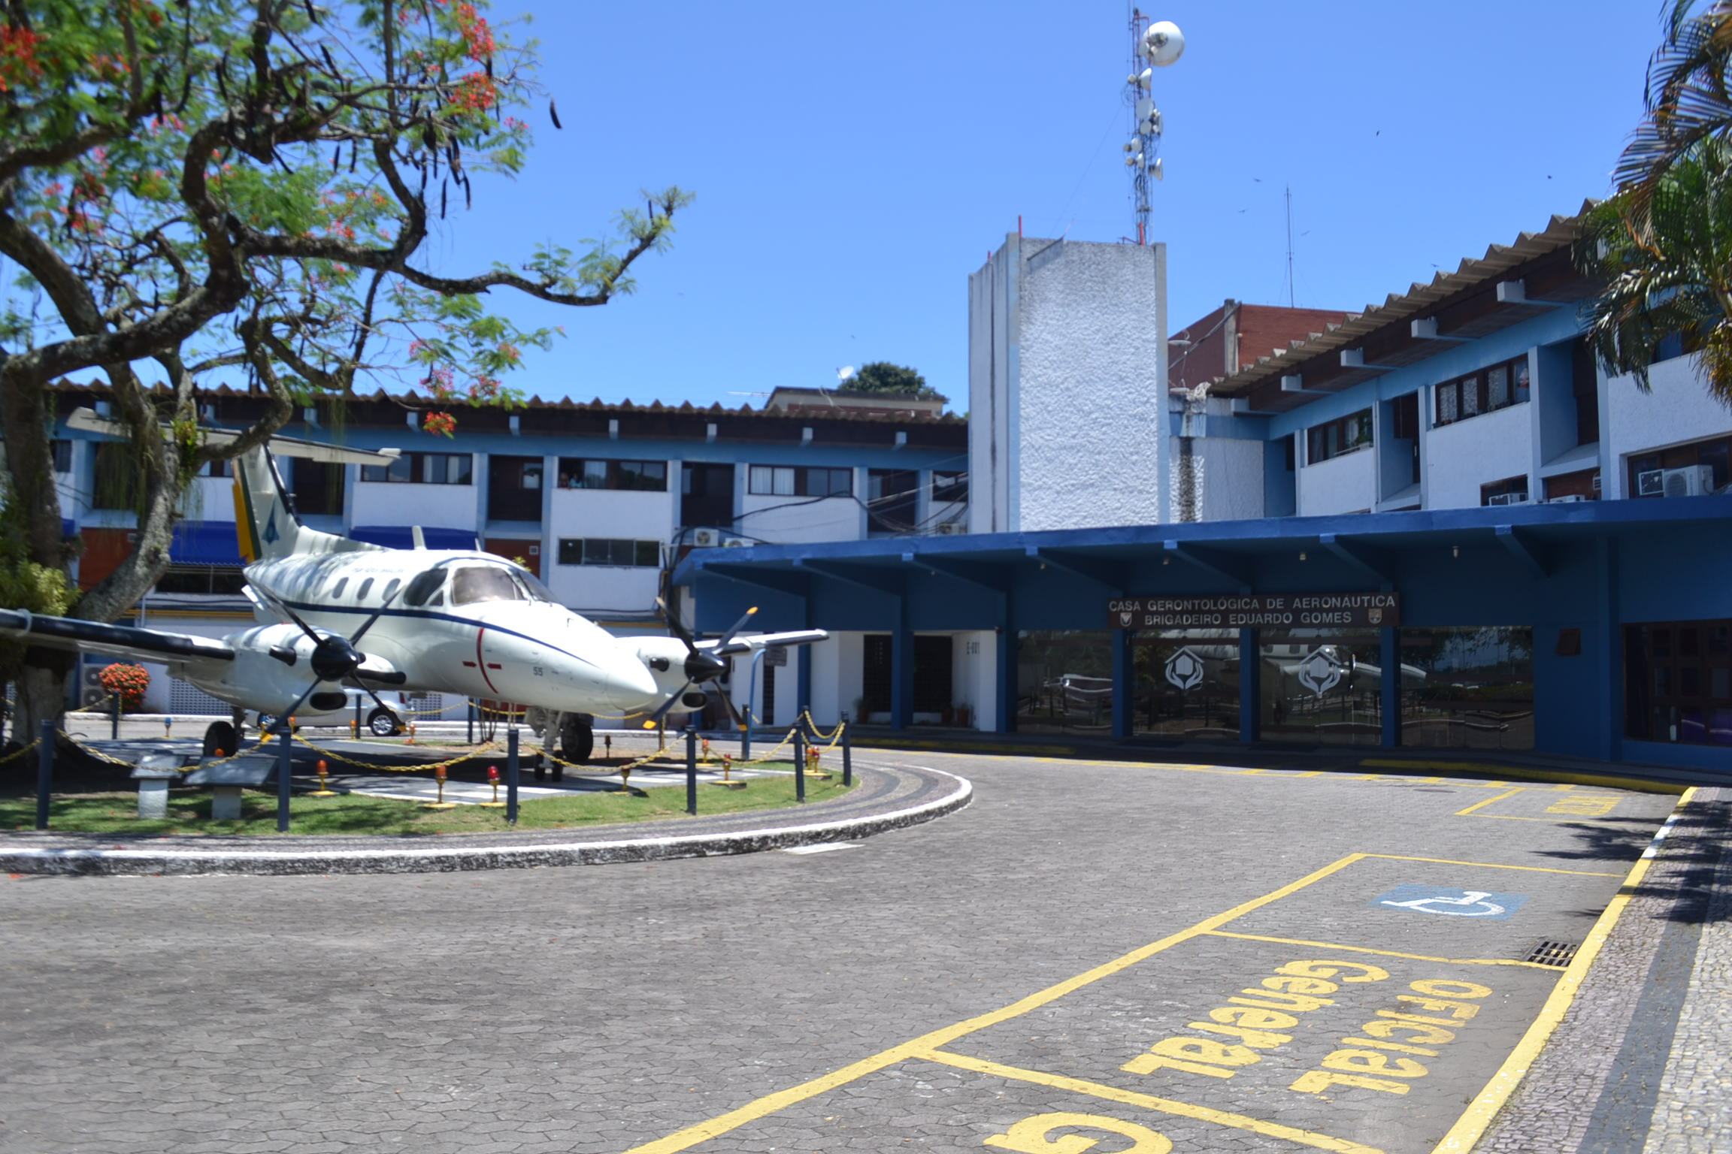
A importância da Musicoterapia
na Assistência ao Idoso
Jacqueline Leite Frade Cel Med
Diretora do HFAB

Slide 2
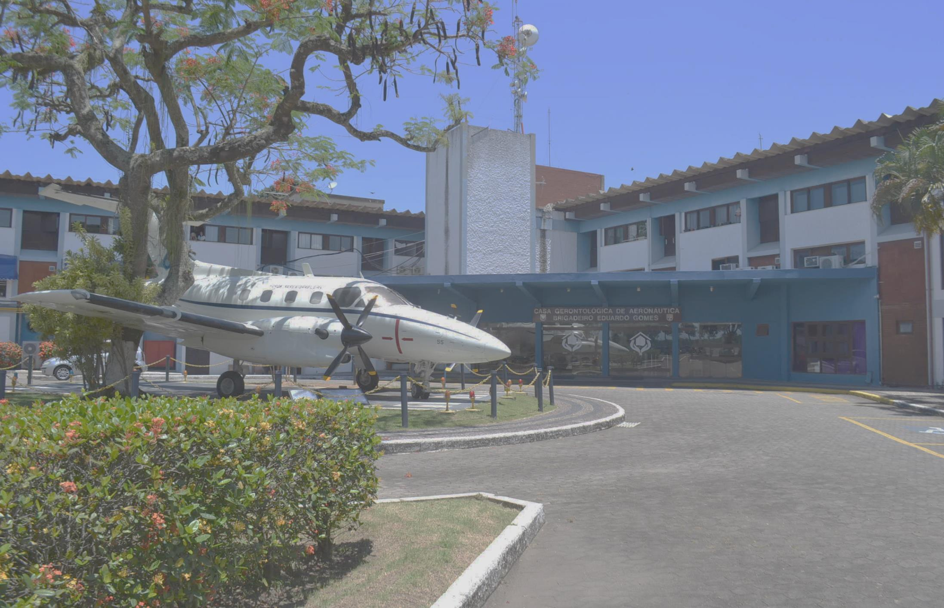
Roteiro
Histórico na FAB
Missão da Casa Gerontológica de Aeronáutica Brigadeiro Eduardo Gomes (CGABEG)
Musicoterapia na CGABEG
4)Importância da Musicoterapia em Gerontologia
5) 80 anos do Sistema de Saúde da Aeronáutica (SISAU)
6) Conclusão

Slide 3
Histórico na FAB
1985 – Implantação da musicoterapia na Casa Gerontológica da Aeronáutica Brigadeiro Eduardo Gomes.

Slide 4
Missão da CGABEG
Prestar assistência biopsicossocial aos militares idosos da Aeronáutica e seus dependentes, desenvolvendo ações clínicas, terapêuticas e de reabilitação, com foco na qualidade da atenção ao idoso e servir ao usuário da Casa com dedicação e comprometimento da equipe.

Slide 5
Musicoterapia na CGABEG
Ao longo de 37 anos, o Setor de Musicoterapia desenvolve atividades de atendimento aos residentes da CGABEG e usuários do Centro de Convivência promovendo maior bem-estar físico, mental e social destes indivíduos.
Oferece abordagens específicas diante de diversas patologias tais como: Doença de Alzheimer, AVE, Parkinson, Depressão, Transtornos Mentais.

Slide 6
Musicoterapia na CGABEG
A Musicoterapia na CGABEG atua em todas etapas do envelhecimento através de três grupos:
Preventivo-Social: Idosos mais independentes, lúcidos e gestores de seu processo social.
Média-Dependência: Idosos que apresentam grau moderado de dependência em função de seu quadro clínico e necessitam de cuidadores para auxílio em suas atividades diárias.
Estimulação Cognitiva: Idosos com total dependência, com demência avançada, auxílio de cuidadores, acamados.

Slide 7
Importância da Musicoterapia em Gerontologia
A Musicoterapia é uma grande aliada no atendimento aos idosos, pois a resposta à música é preservada, mesmo com a demência avançada. A intervenção musicoterapêutica atinge as emoções, as faculdades cognitivas, o pensamento, a memória e a identidade desse idoso.
O trabalho consiste em oferecer uma alternativa terapêutica que, através da plasticidade neuronal, que a música provoca, contribui para que o avanço da doença seja retardado.
Auxilia nas afasias e sequelas de AVE estimulando a plasticidade neuronal ,interação e comunicação. Favorece o intercâmbio social e o resgate de memórias.

Slide 8
80 anos do SISAU

Slide 9
Conclusão
A Musicoterapia é uma especialidade de suma importância para a promoção de saúde e reabilitação dos idosos em conjunto com a equipe multiprofissional na CGABEG.
Carreira de nível superior, reconhecida pelo Conselho Federal de Educação desde 1978, através do Parecer 829/78. Incluída como Carreira /Especialista em Saúde, na Lei nº 1179/87 – Plano de Cargos, Carreiras e Salário _ PCC/ Saúde RJ e também no CBO-Código Brasileiro de Ocupações/Portal do Ministério do trabalho e Emprego/2010.

Slide 10
Roteiro
Histórico na FAB
Missão da Casa Gerontológica de Aeronáutica Brigadeiro Eduardo Gomes (CGABEG)
Musicoterapia na CGABEG
4)Importância da Musicoterapia em Gerontologia
5) 80 anos do Sistema de Saúde da Aeronáutica (SISAU)
6) Conclusão

Slide 11
LINHA DO TEMPO (1985 – 2019)

Slide 12
SALA DE ATENDIMENTO

Slide 13
SALA DE ATENDIMENTO

Slide 14
ATENDIMENTO EM GRUPO

Slide 15
ATENDIMENTO EM GRUPO

Slide 16
ATENDIMENTO EM GRUPO

Slide 17
ATENDIMENTO INDIVIDUAL

Slide 18
ATENDIMENTO INDIVIDUAL

Slide 19
GRUPO COMUNITÁRIO

Slide 20
GRUPO COMUNITÁRIO

Slide 21
ENCONTRO DOS IDOSOS ATENDIDOS EM MUSICOTERAPIA

Slide 22
APRESENTAÇÃO DOS IDOSOS

Slide 23
APRESENTAÇÃO DO SETOR

Slide 24
EQUIPE DE MUSICOTERAPIA

Slide 25
EQUIPE MULTIPROFISSIONAL

Slide 26
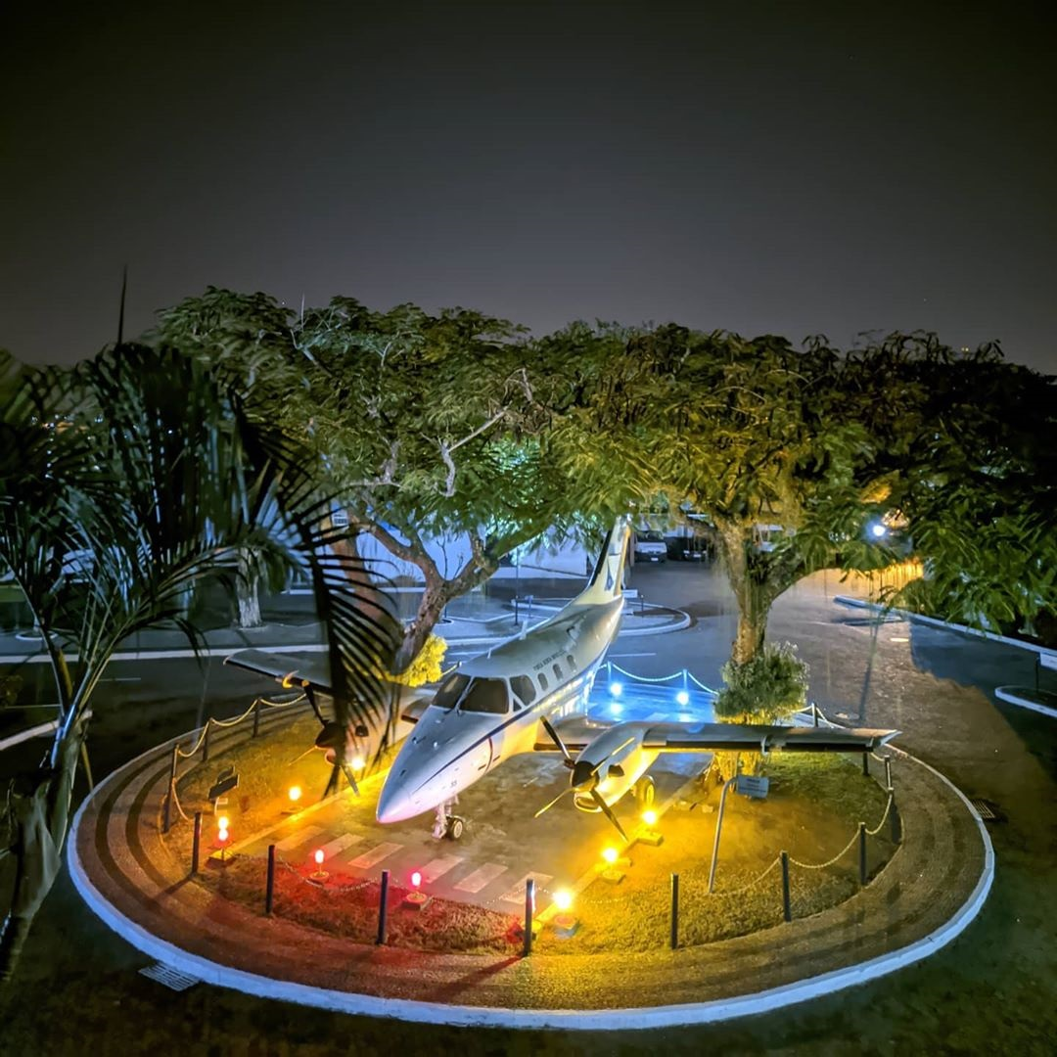
OBRIGADA!

